Slide 1
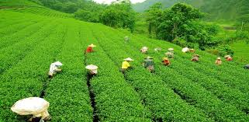
মাল্টিমিডিয়া ক্লাসে সবাইকে স্বাগতম

Slide 2
শিক্ষক পরিচিতি
মোঃমেহেদুল ইসলাম
শারীরিক শিক্ষক
মাহমুদপুর উচ্চ বিদ্যালয়
ক্ষেতলাল ,জয়পুরহাট
mehedulislam190179@gmail.com
শ্রেণী_৮ম
বিষয়_ বাংলাদেশ ও বিস্বপরিচয়
অধ্যায়_দ্বাদশ
পাঠ_ ৬
সময়_৪০মিনিট
তারিখ_ ০২/০৩/২০২১

Slide 3
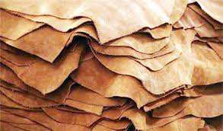
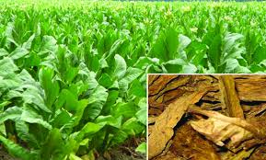
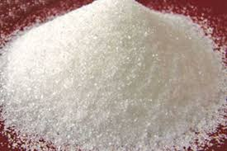
ছবিতে আমরা ক দেখতে পাচ্ছি?
চামড়া
তামাক
চিনি

Slide 4
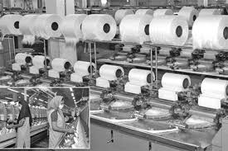
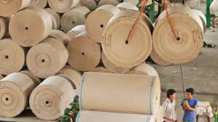
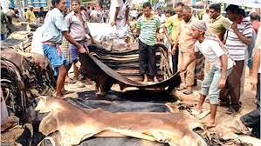
আজকের পাঠ
বাংলাদেশের প্রধান –প্রধান শিল্প সম্পর্কে আলোচনা
কাগজ
পাট
চামড়া

Slide 5
শিখনফল
এই পাঠ শেষে শিক্ষার্থীরা যা-যা জানতে পারবে-----------------------------
বাংলাদেশের আর্থ-সামাজিক উন্নয়নে শিল্পের অবদান সম্পর্কে বলতে পারবে?
২) বাংলাদেশের প্রধান প্রধান শিল্পজাত সম্পর্কে ব্যাখ্যা করতে পারবে?
৩) বাংলাদেশের শিল্প বিকাশের প্রভাব সম্পর্কে বিশ্লেষণ করতে পারবে?

Slide 6
বাংলাদেশের আর্থ-সামাজিক উন্নয়নে শিল্পের অবদান সম্পর্কে বলতে পারবে?
=বর্তমান বিশ্ব ব্যাবস্থার অত্যন্ত দ্রুত শিল্পায়ন ঘটেছে। নতুন-নতুন প্রযুক্তির ব্যবহার ঘটিয়ে মানুষ বিভিন্ন ধরনের পণ্যসামগ্রী তৈরি করছে।সেইসব পণ্য নিয়ে তারা ব্যবসা বাণিজ্য করছে,জীবন-জীবিকা নির্বাহ করছে। শিল্পের বিকাশে মানুষের উদ্যোগ ,পুঁজি এবং গবেষণা ও অভিজ্ঞতা প্রধান ভুমিকা পালন করছে। এখন সকল রাষ্টই দ্রুত শিল্পয়ায়ন ঘটানোর জন্য উদার নীতিমালা প্রনয়ন করছে ।দেশি-বিদেশি নিজ দেশে পুজি বিনিয়োগ ও শিল্প প্রতিষ্ঠার জন্য আমন্ত্রন জানাচ্ছে ।এর ফলে অর্থনীতিতে ব্যাপক উন্নয়ন ঘটছে।

Slide 7
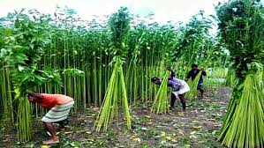
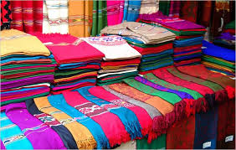
ছবিতে তোমরা কি দেখছো?
পাঠ
বস্ত্র

Slide 8
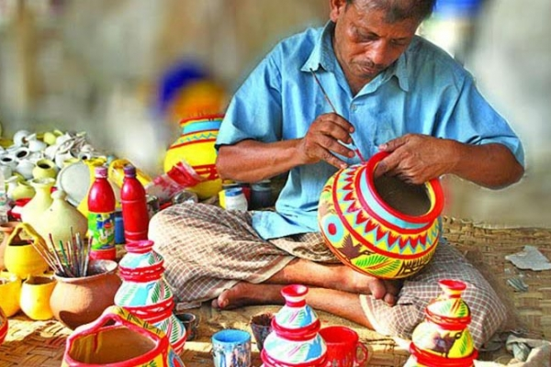
একক কাজ-------------সময়-----------------৫ মিনিট
পাট আমাদের কি কাজে লাগে তোমরা খাতায় লিখ?

Slide 9
বাংলাদেশের প্রধান –প্রধান শিল্প জাত সম্পর্কে আলোচনা
পাট শিল্পঃ ১৯৫১ সালের নারায়ণগঞ্জ আদমজী পাটকল প্রতিষ্ঠার মাধ্যমে পাট শিল্পের যাত্রা শুরু হয়। এদেশে এক সময় প্রধান অর্থকরী ফসল ছিল পাট। পাট বিক্রি করে কৃষক তার পরিবারে তাকার চাহিদা পুরুন করে ।এক সময় পাটকল গুলো শুধু পাটের উৎপাদন করত ।এখন পাট দিয়ে নানা পন্য চাহিদা সামগ্রী উৎপাদনের সম্ভাবনা র‍্যেছে,ভবিষ্যতে আর ও হবে।

Slide 10
বাংলাদেশের প্রধান –প্রধান শিল্প জাত সম্পর্কে আলোচনা
বস্ত্র শিল্পঃ১৯৪৭ সালের এদেশে মাত্র ৮টি বস্ত্রকল ছিল। বর্তমানে ঢাকা ,কুমিল্লা,নারায়ঙ্গঞ্জ, নোয়াখালি, চত্ত্রগ্রাম, টাঙ্গাইল,প্রভুতি অঞ্চলে প্রচুর বস্ত্র ও সুতাকল রয়েছে। বাংলাদেশে তুলনামুলক ভাবে কম, মুল ধন ,অধিক শ্রমিক, ব্যাবহার করে এ শিল্পের উৎপাদন বাড়ানো সম্ভব ।
পোষাক শিল্পঃ সাম্প্রতিক শিল্প বাংলাদেশের তৈরি পোশাক শিল্পের উল্লেখযোগ্য অগ্রগতি হয়েছে। গত শতকের আশির দশকের এ শিল্পের অগ্রযাত্রা শুরু হয়। অত অল্প সময়ের এ শিল্পটি দেশের বৃহত্তম রপ্তানিমুখী শিল্পের পরিনত হয়েছে। দেশের বর্ত্মানে প্রায় ৩ হাজারের ও অধক পোশাক শিল্পের ইউনিট রয়েছে। এতে প্রায় ৪০ লক্ষ শ্রমিক কাজ করছে। আমেরিকা, যুক্ত্রাষ্টে ও ইউরোপের দেশগুলোতে পোশাক রপ্তানি করে বিপুল বৈদেশিক মুদ্রা অর্জন করে থাকে।

Slide 11
বাংলাদেশের প্রধান –প্রধান শিল্প জাত সম্পর্কে আলোচনা
চিনি শিল্পঃবাংলাদেশের প্রচুর শিল্প এবং আখের চাষ হয়। আখ থেকে চিনি ও গুড় তৈরি হয়।১৯৩৩ সালে নাটোরের গোপালপুরে প্রথম চিনি কল প্রতিষ্ঠিত হয় ।বর্তমানে দেশে ১৭ টি চিনিকল আছে। আমাদের চাহিদা অনুযায়ী চিনি দেশে উৎপাদিত হয় না।ফলে বাংলাদেশকে প্রতি বছর প্রচুর চিনি বিদেশ থেকে আমদানি করতে হয়।

Slide 12
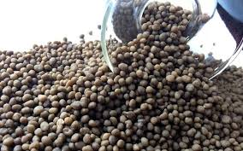
বাংলাদেশের প্রধান –প্রধান শিল্প জাত সম্পর্কে আলোচনা
কাগজঃ ১৯৫৩ সালে চন্দ্রঘোনায় কর্নফুলি কাগজের কল স্তাপিত হুওয়ার মধ্য দ্যে এদেশে কাগজ শিল্পের যাত্রা শুরু হয়।
সার শিল্পঃ কৃষি প্রধান বাংলাদেশে খাদোতপাদন বৃদ্ধির ফলে রাসায়নিক সার তৈরির উদ্যোগ গ্রহন করা হয়।১৯৬১ সালে সিলেটের ফেঞ্চুগঙ্গে প্রথম প্রাকৃতিক গ্যাসভিত্তিক সার কারখানা প্রতিষ্ঠিত হয়।

Slide 13
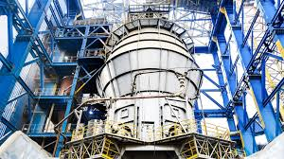
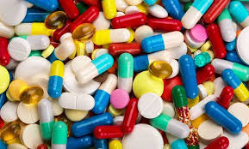
বাংলাদেশের প্রধান –প্রধান শিল্প জাত সম্পর্কে আলোচনা
সিমেন্ট শিল্পঃ পাকা বাড়িঘর,দালানকোটা তথা শহর নির্মানে প্রচুর সিমেন্টের প্রয়োজন হয়।চুনা-পাথর ও প্রাকৃতিক গ্যাসের সমন্বয়ে সিমেন্ট উৎপাদিত হয়।১৯৪০ সালের ছাতক সিমেন্ট কারখানা স্তাপনের মাধ্যমে এদেশের সিমেন্ট শিল্পের যাত্রা শুরু হয়।
ঔষধ শিল্পঃ বাংলাদেশে বর্তমানে ঔষধ একটি সম্ভাবনাময় শিল্প হিসেবে বিবেচিত হচ্ছে ।এক সময় আমাদেরকে প্রচুর অর্থ খরচ করে বিদেশে ঔষধ আমদানি করতে হতো এখন সরকারি-বেসরকারি উদ্যোগে বেশ কয়েকটি ঔষধ কোম্পানি তৈরি হয়েছে যারা দেশের ঔষধ চাহিদার অনেকটাই পুরুন করছে।

Slide 14
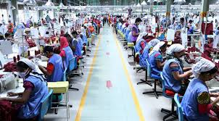
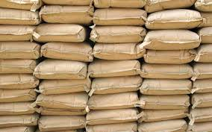
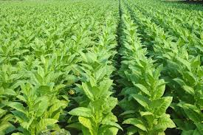
ছবিতে তোমরা কি দেখছো?
বস্ত্র শিল্প
সিমেন্ট শিল্প
তামাক

Slide 15
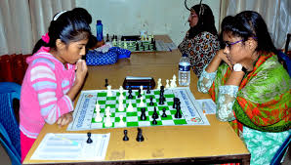
জোড়ায় কাজ-------------সময়-----------৭ মিনিট
তোমাদের নিকট আমার প্রশ্ন থাকল যে চিনির কল বাংলাদেশে মোট কয়টি খাতায় ভালো করে লিখ?

Slide 16
বাংলাদেশের শিল্প বিকাশের প্রভাব সম্পর্কে
=বাংলাদেশের শিল্প বিকাশের প্রভাবঃ বাংলাদেশের জনসংখ্যার চাপ অত্যন্ত বেশি ।সব মানুষ্কে একমাত্র কৃষি স্বচ্ছতা দিতে সক্ষম নয়। এ অবস্থার কল-কারখানায় কাজ করে অনেক শ্রমজীবিদের পরিবারে দারিদ্র ঘোচানো সম্ভব হচ্ছে। অনেক দক্ষতআ ও অভিজ্ঞতা অর্জন করে ভালো বেতনে চাকুরি করে । এভাবেই কৃষির বাইরে অসংখ্যা মানুষের জীবন –জীবিকা নির্বাহ করার সুযোগ সৃষ্টি হচ্ছে। বাংলাদেশে একমাত্র গার্মেন্টস শিল্পের সঙ্গে এখন প্রায় ৪০ লক্ষ মানুষ জড়িত আছে ।

Slide 17
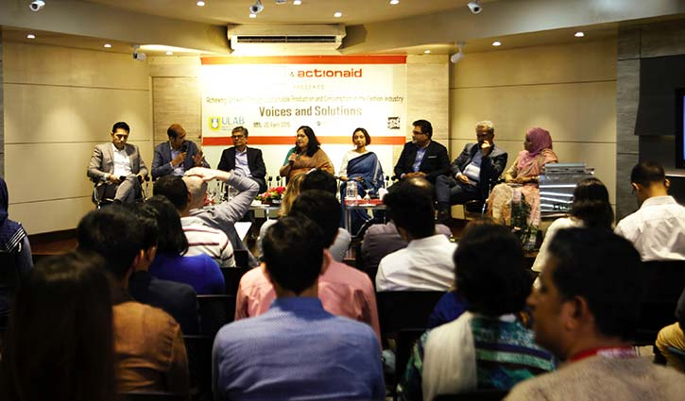
ছবিতে তোমরা কি দেখছো?
শিল্পের ক্রমাগত বিকাশের ফলে ব্যাপকভাবে পরিবেশ ক্ষতিগ্রস্ত হচ্ছে। উৎপাদন প্রক্রিয়ায় সম্পদের মাত্রাতিরিক্ত ব্যবহারে পরিবেশে ওপর নেতিবাচক প্রভাব পড়ছে। আবার উৎপাদিত বর্জ্যরে কারণে প্রতক্ষ্যভাবে ক্ষতিগ্রস্ত হচ্ছে পরিবেশ। বিশেষজ্ঞরা বলেছেন, এখনই টেকসই উৎপাদন ও ভোগ ব্যবস্থাপনা নিশ্চিত করা দরকার। পরিবেশের ওপর পোশাকশিল্প খাতের এ নেতিবাচক প্রভাব কমাতে উদ্ভাবনী উদ্যোগ ও প্রযুক্তি ব্যবহারের মাধ্যমে শিল্প-কলকারখানার পানি, জ্বালানি ব্যবহার হ্রাস করে বর্জ্য নিষ্কাশন কমানো প্রয়োজন।

Slide 18
ছবিতে তোমরা কি দেখছো?
গতকাল শনিবার রাজধানীর মহাখালী ব্র্যাক সেন্টারে অ্যাকশনএইড বাংলাদেশ ও ফ্যাশন রেভুলিউশন আয়োজিত ‘ভয়েসেস অ্যান্ড সল্যুশনস’ শীর্ষক সেমিনারে এসব বক্তব্য উঠে আসে। সেমিনারে অ্যাকশনএইডের কান্ট্রি ডিরেক্টর ফারাহ্ কবির পোশাক খাত কীভাবে পরিবেশের ওপর প্রভাব ফেলছে তার ওপর একটি প্রবন্ধ উপস্থাপন করেন। প্রবন্ধে বলা হয়, বিশ্বব্যাপী তিন ট্রিলিয়ন ডলারের বাণিজ্য খাত ফ্যাশন শিল্প। যেটি পৃথিবীর দ্বিতীয় বৃহত্তম দূষণকারী খাত। একই সঙ্গে এটি বিশ্বের দ্বিতীয় সর্বোচ্চ পানি ব্যবহারকারী খাত। অপরদিকে শুধু এ একটি খাত থেকেই বিশ্বের ২০ শতাংশ বর্জ্য পানি এবং ১০ শতাংশ কার্বন-ডাই অক্সাইড নিঃসরণ হয়। প্রবন্ধে উল্লেখ করা হয়, শিল্প-কারখানার সব ক্ষেত্র, যেমন কাটা, বয়ন, সেলাই, প্রক্রিয়াজাতকরণ এবং তৈরি পোশাক উৎপাদন বায়ু, পানি এবং মাটি দূষণ করে থাকে। বেশিরভাগ কারখানা নদীর তীরে অবস্থিত হওয়ায় তাদের বর্জ্য নদীতে ফেলা হয়। ইন্টারন্যাশনাল ফিন্যান্স করপোরেশনের এক গবেষণা মতে, প্রতি বছর পোশাকশিল্প কারখানায় পোশাক ও তুলা ধৌতকরণ এবং রঙের কাজে ১৫০০ বিলিয়ন লিটার পানি ব্যবহার করা হয়। কারখানাগুলো ব্যবহারের পর এ বিষাক্ত পানি নদী এবং খালে নিষ্কাশন করে। এ প্রসঙ্গে ফারাহ্ কবির বলেন, বাংলাদেশের পোশাক শিল্প খাত দেশের অর্থনীতিতে উল্লেখযোগ্য অবদান রাখলেও, পরিবেশের জন্য এটি উদ্বেগজনক। পানি দূষণের ফলে এক দিকে কমছে মাছের সংখ্যা, অপরদিকে হ্রাস পাচ্ছে চাষের উপযোগী জমি। বেশিরভাগ স্থানীয় কৃষক ও মৎস্যজীবীদের জীবিকা এখন ঝুঁকিপূর্ণ।

Slide 19
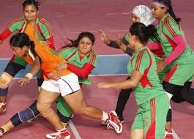
দলীয় কাজ -----------------সময়-------------------১০ মিনিট
বাংলাদেশের শিল্প বিকাশের প্রভাব সম্পর্কে তোমরা কি জান খতায় ভালো করে লিখো?

Slide 20
মূল্যায়ন
১=সার কারখানা বাংলাদেশে মোট কয়টি?
২=সিমেন্ট কারখানা বাংলাদেশে মোট কয়টি ?
৩=চামড়া জাত শিল্প সবচেয়ে বড় কোথায় ?
৪=তুলা শিল্প কোন কোন কাজে আমাদের লাগে?
৫=তামাক ক ক কাজে লাগে ?
৬=পাট আমাদের কোন কাজে বেশি লাগে?
৭=বস্ত্র শিল্প কারখানা বাংলাদেশে মোট কয়টী ?
৮=পোশাক শিল্প কারখানা সবচেয়ে বড় কোথায় অবস্থিত ?
৯=বাংলাদেশে চিনি শিল্প কারখানা মোট কয়টি ?
১০=কাগজ শিল্প কারখানা বাংলাদেশে কোথায় অবস্থিত ?

Slide 21
বাড়ির কাজ
চামড়া থেকে কি-কি তৈরি করা হয়?

Slide 22
আজ আর নয়, সবাইকে ধন্যবাদ

